Slide 1
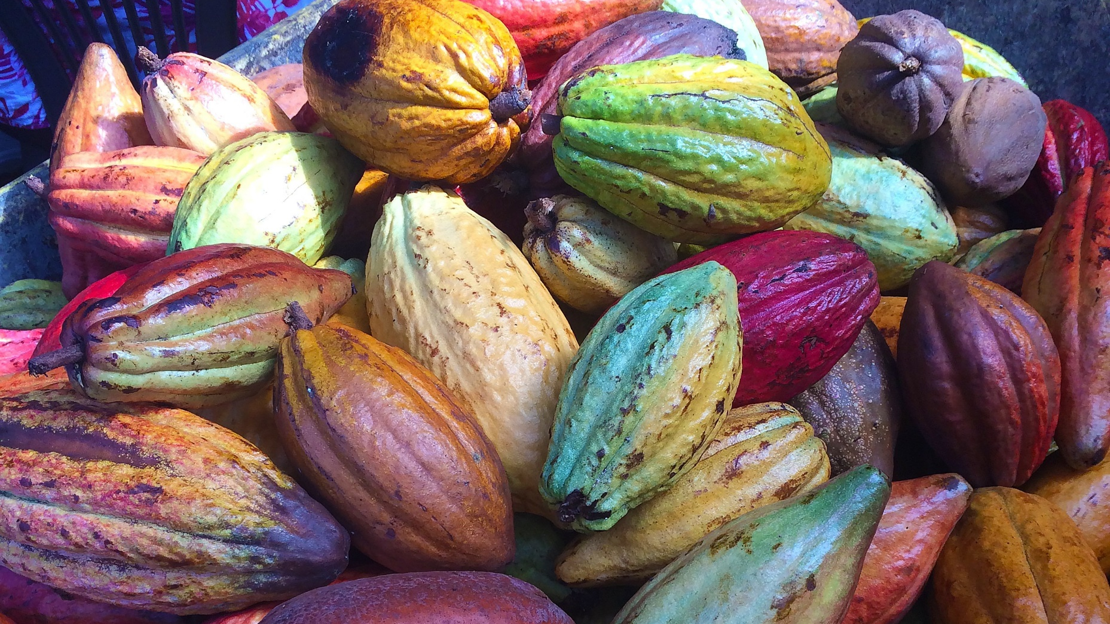

VOM KAKAO ZUR SCHOKOLADE
INTERAKTIVE REISE …
START

Slide 2
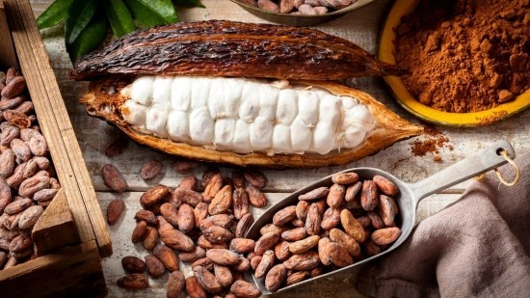
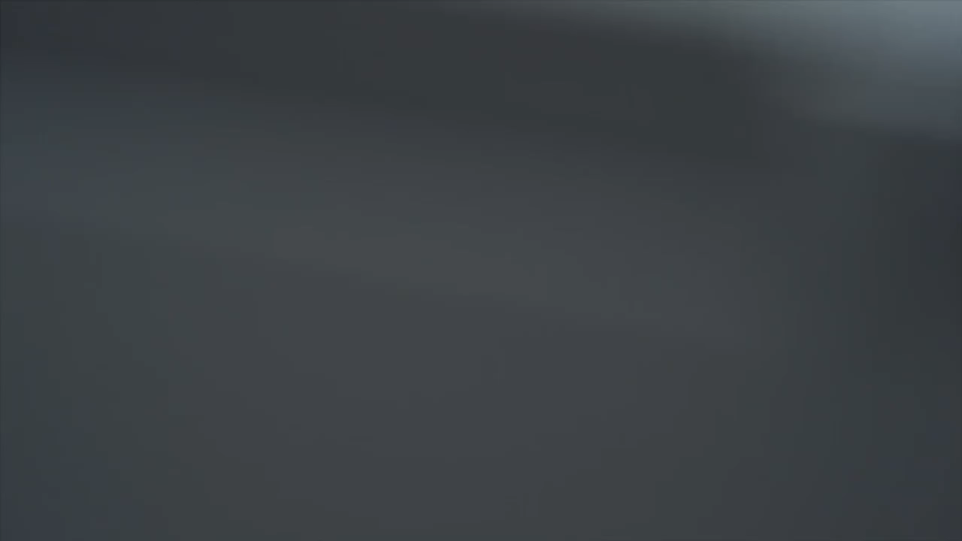
VON DER KAKAOBOHNE ZUR SCHOKOLADE
Du möchtest wissen, wie das funktioniert?
Los geht’s! Einfach klicken, was dich interessiert.

Slide 3
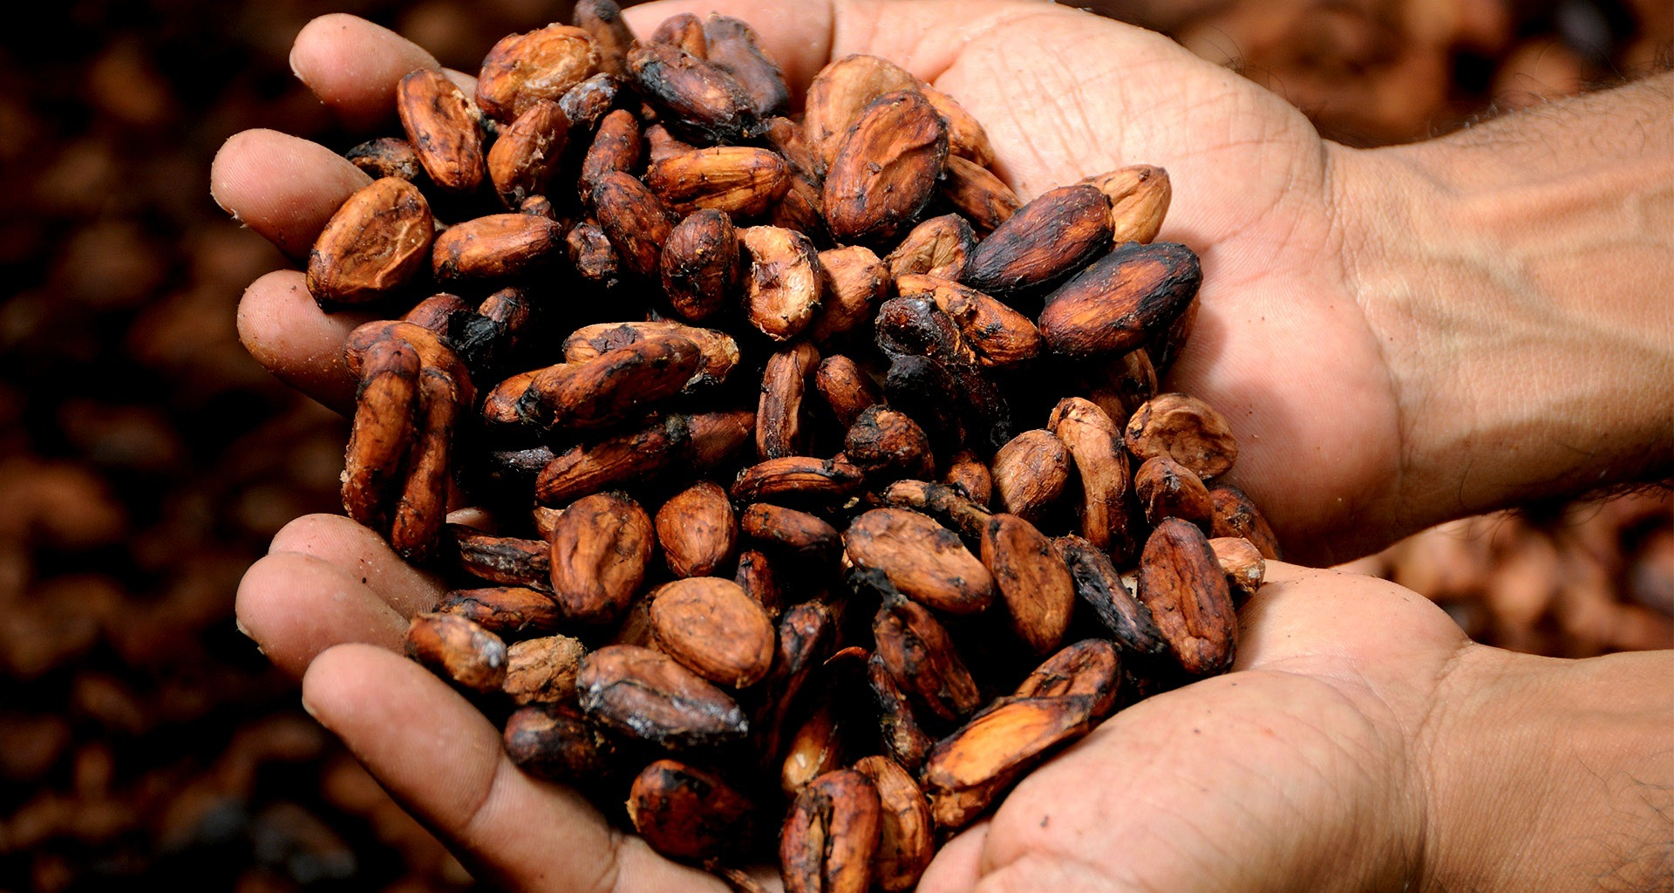
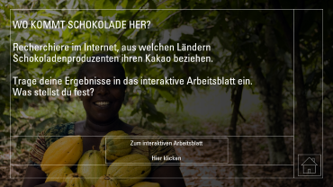
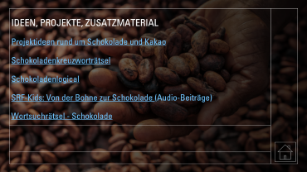
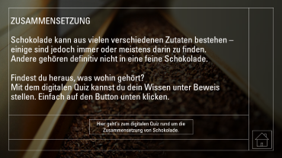
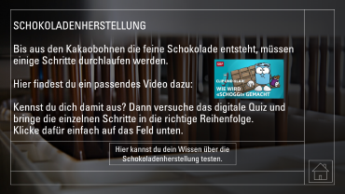
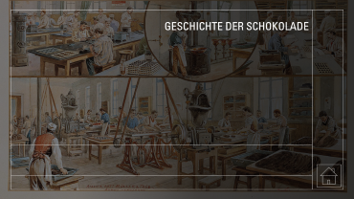
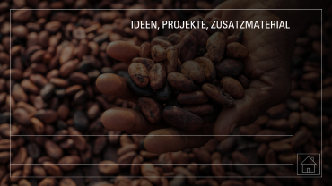
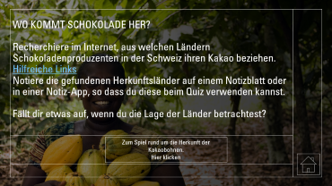
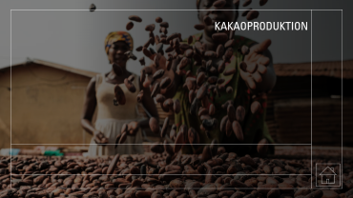
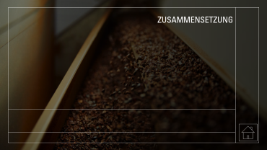
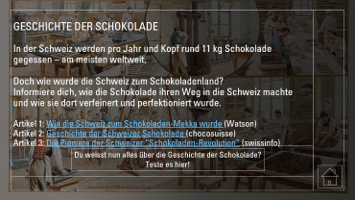
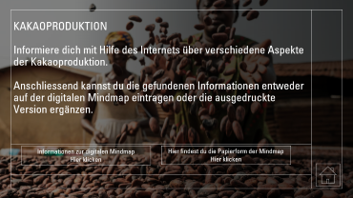
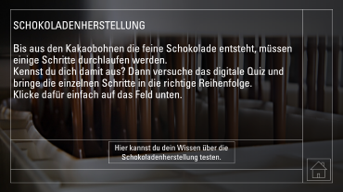
INHALT
Mit einem Klick auf das Haus gelangst immer zu dieser Folie zurück.
Alles gelöst? – Teste dein Wissen im grossen Schokolade-Quiz.

Slide 4
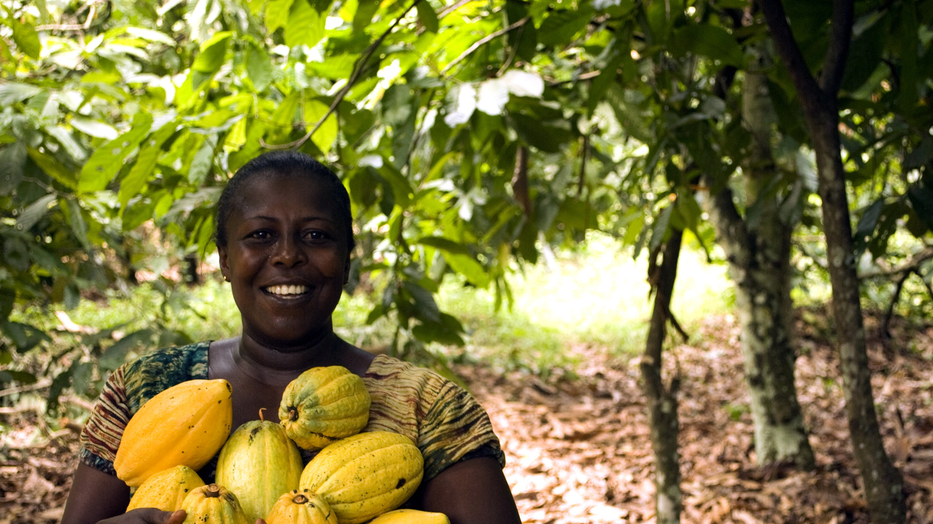
WO KOMMT SCHOKOLADE HER?
Recherchiere im Internet, aus welchen Ländern Schokoladenproduzenten in der Schweiz ihren Kakao beziehen.
Hilfreiche Links
Notiere die gefundenen Herkunftsländer auf einem Notizblatt oder in einer Notiz-App, so dass du diese beim Quiz verwenden kannst.
Fällt dir etwas auf, wenn du die Lage der Länder betrachtest?
Zum Spiel rund um die Herkunft der Kakaobohnen.
Hier klicken

Slide 5
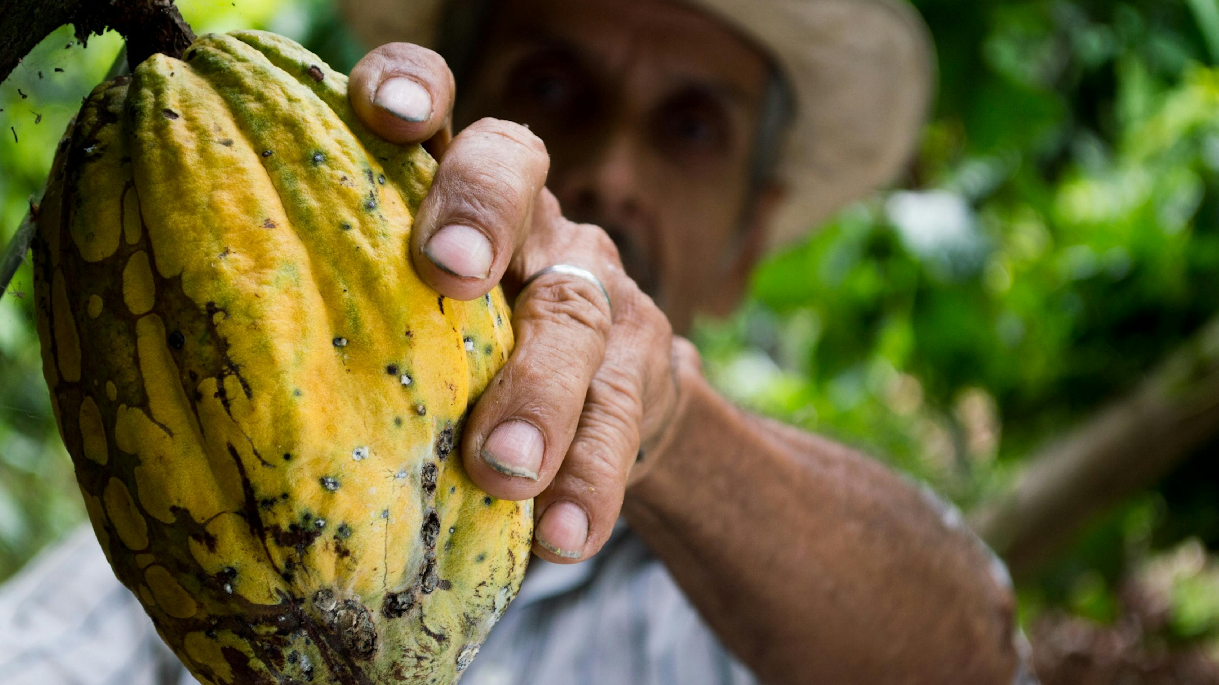
HILFREICHE LINKS
Kakao-Statistik – Kakaoplattform
Chocosuisse-Bulletin 2025
Facts & Figures – Chocosuisse
Swissinfo – Schokoladeninfos 2025

Slide 6
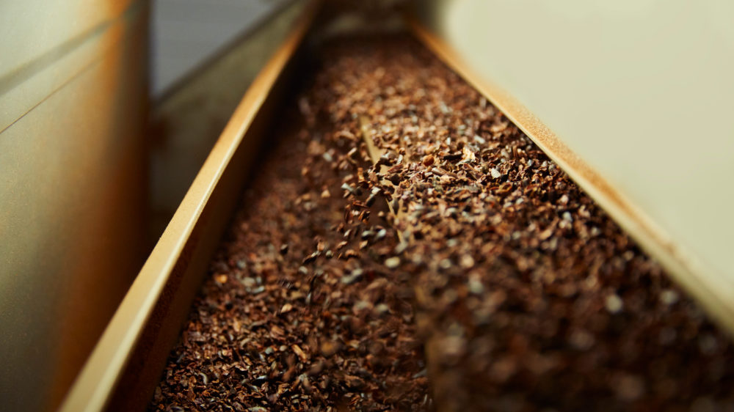
ZUSAMMENSETZUNG
Schokolade kann aus vielen verschiedenen Zutaten bestehen – einige sind jedoch immer oder meistens darin zu finden.
Andere gehören definitiv nicht in eine feine Schokolade.
Findest du heraus, was wohin gehört?
Mit dem digitalen Quiz kannst du dein Wissen unter Beweis stellen. Einfach auf den Button unten klicken.
Hier geht’s zum digitalen Quiz rund um die Zusammensetzung von Schokolade.

Slide 7
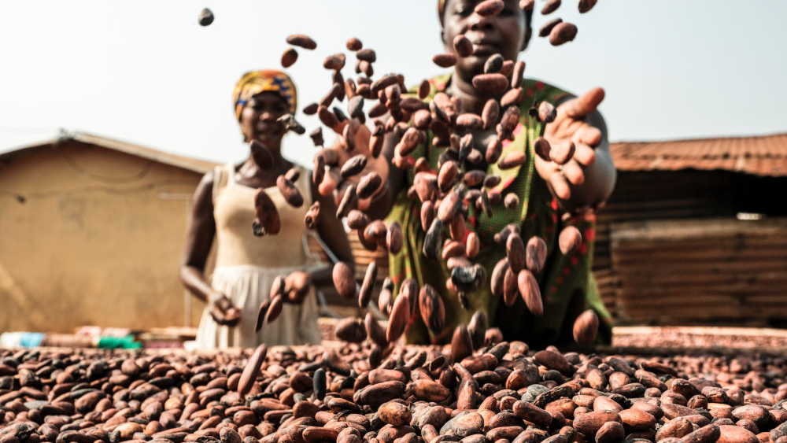
KAKAOPRODUKTION
Informiere dich mit Hilfe des Internets über verschiedene Aspekte der Kakaoproduktion.
Anschliessend kannst du die gefundenen Informationen entweder auf der digitalen Mindmap eintragen oder die ausgedruckte Version ergänzen.
Informationen zur digitalen Mindmap
Hier klicken
Hier findest du die Papierform der Mindmap
Hier klicken

Slide 8

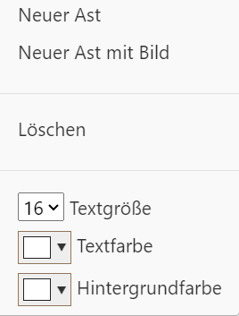
KAKAOPRODUKTION – digitale Mindmap
Wenn du auf die Box unten klickst, gelangst du direkt zur digitalen Mindmap. So bearbeitest du diese:
Verwende das Stiftsymbol, um die Mindmap zu bearbeiten
Durch einen Rechtsklick auf ein Feld, kannst du alle möglichen Optionen anzeigen lassen.
Zur digitalen Mindmap
Hier klicken

Slide 9
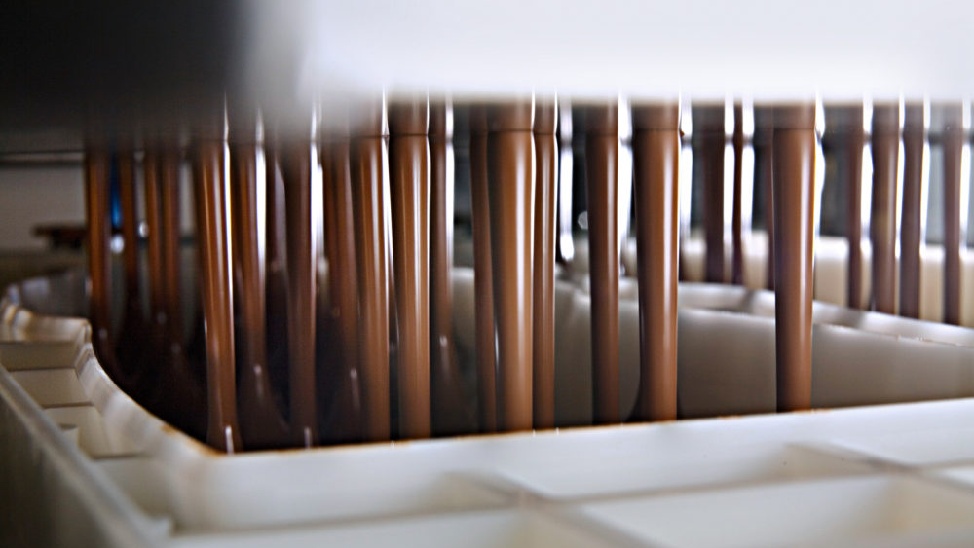

SCHOKOLADENHERSTELLUNG
Bis aus den Kakaobohnen die feine Schokolade entsteht, müssen einige Schritte durchlaufen werden.
Hier findest du ein passendes Video dazu:
Kennst du dich damit aus? Dann versuche das digitale Quiz und bringe die einzelnen Schritte in die richtige Reihenfolge.
Klicke dafür einfach auf das Feld unten.
Hier kannst du dein Wissen über die Schokoladenherstellung testen.

Slide 10
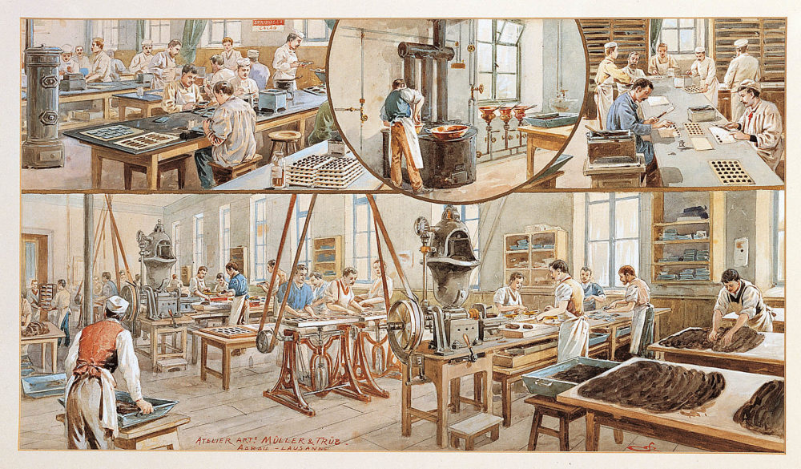
GESCHICHTE DER SCHOKOLADE
In der Schweiz werden pro Jahr und Kopf rund 11 kg Schokolade gegessen – am meisten weltweit.
Doch wie wurde die Schweiz zum Schokoladenland?
Informiere dich, wie die Schokolade ihren Weg in die Schweiz machte und wie sie dort verfeinert und perfektioniert wurde.
Artikel 1: Wie die Schweiz zum Schokoladen-Mekka wurde (Watson)
Artikel 2: Geschichte der Schweizer Schokolade (chocosuisse)
Artikel 3: Die Pioniere der Schweizer “Schokoladen-Revolution” (swissinfo)
Du weisst nun alles über die Geschichte der Schokolade?
Teste es hier!

Slide 11
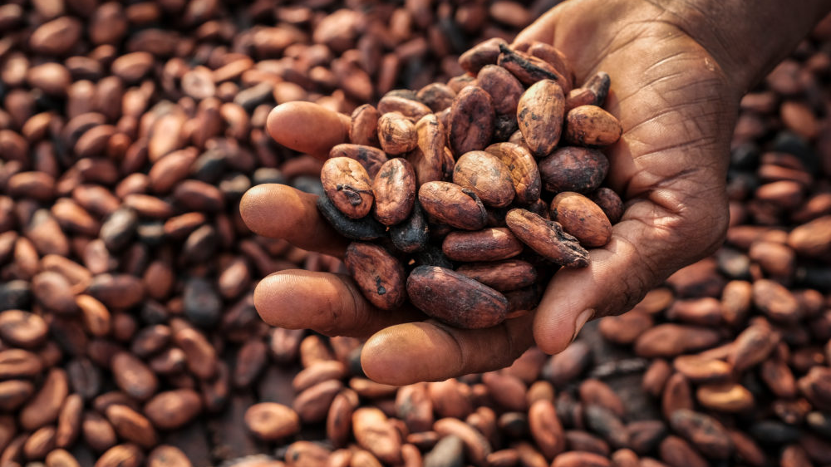
IDEEN, PROJEKTE, ZUSATZMATERIAL
Projektideen rund um Schokolade und Kakao
Schokoladenkreuzworträtsel
Schokoladenlogical
SRF-Kids: Von der Bohne zur Schokolade (Audio-Beiträge)
Wortsuchrätsel - Schokolade

